Slide 1
ПРЕДМЕТИ ИСТИХ И РАЗЛИЧИТИХ ОБЛИКА И БОЈА

Slide 2
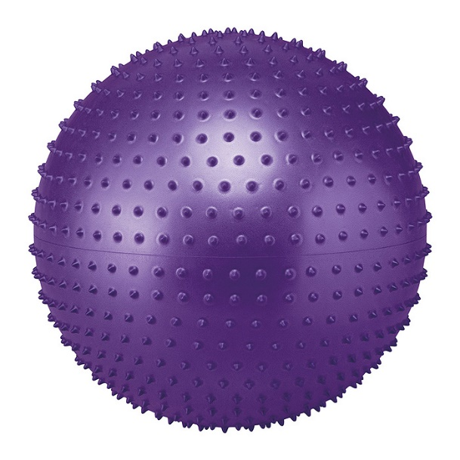
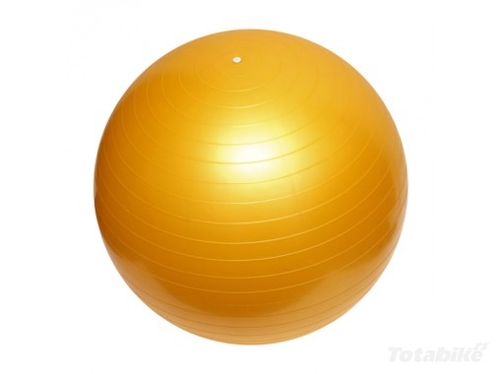
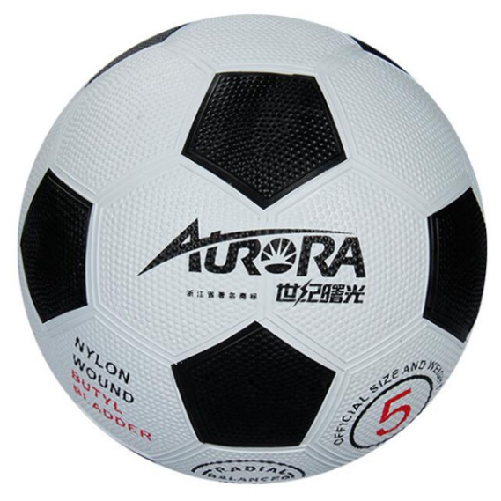
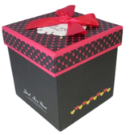
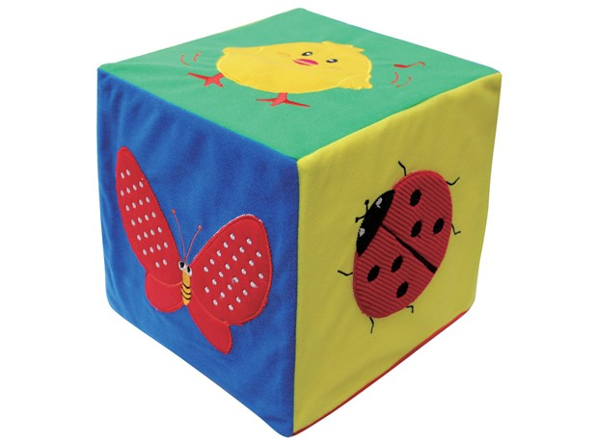
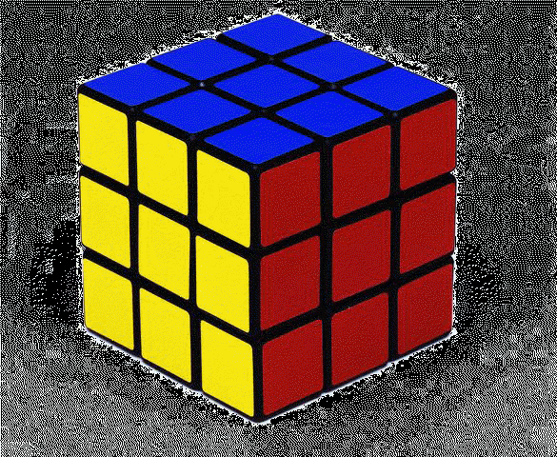
Каквог су облика ови предмети?

Slide 3
Шта је исто, а шта различито за ове предмете?

Slide 4
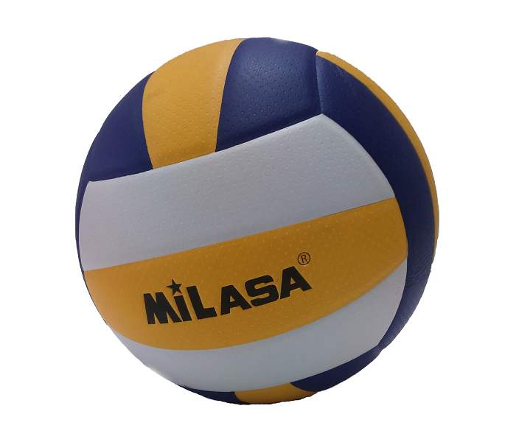
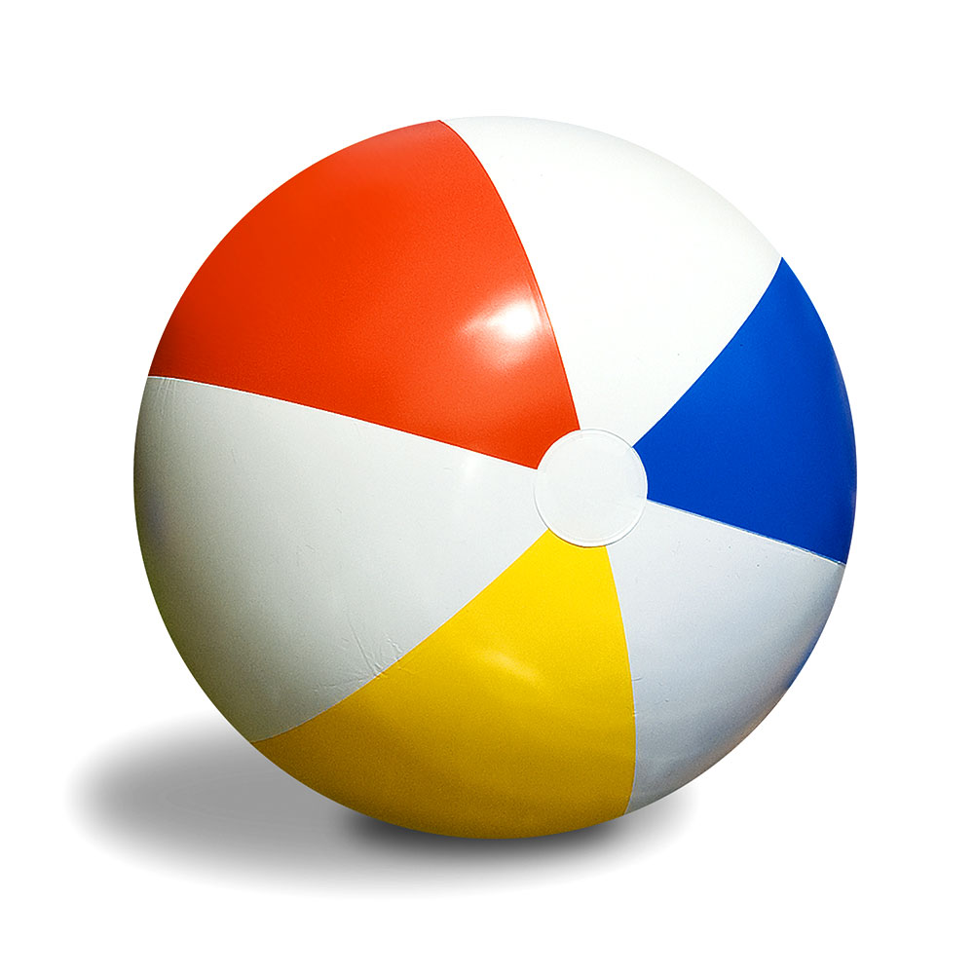
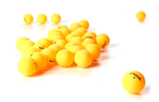
По чему су ови предмети исти, а по чему се разликују?

Slide 5
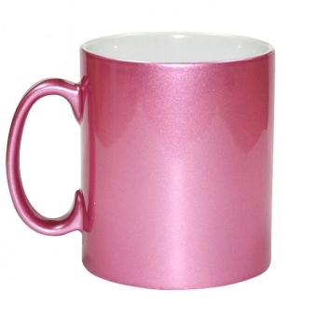
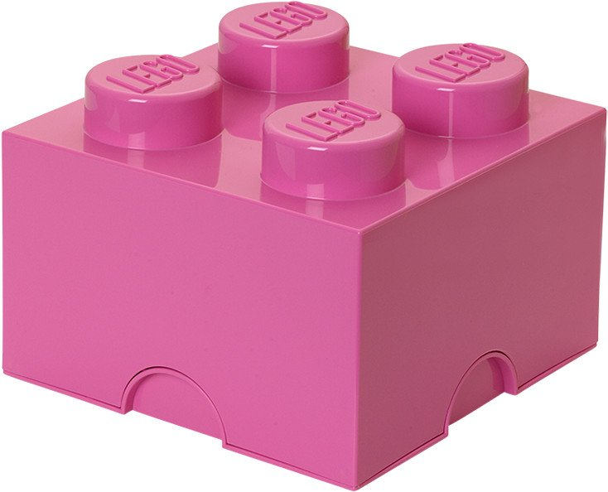
Да ли су ови предмети по нечему исти? По чему се разликују?

Slide 6
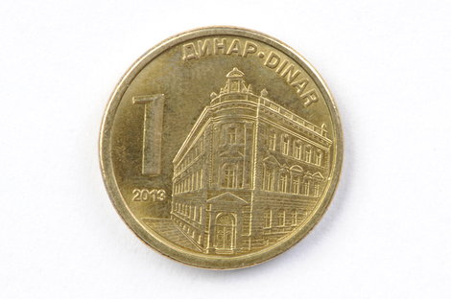
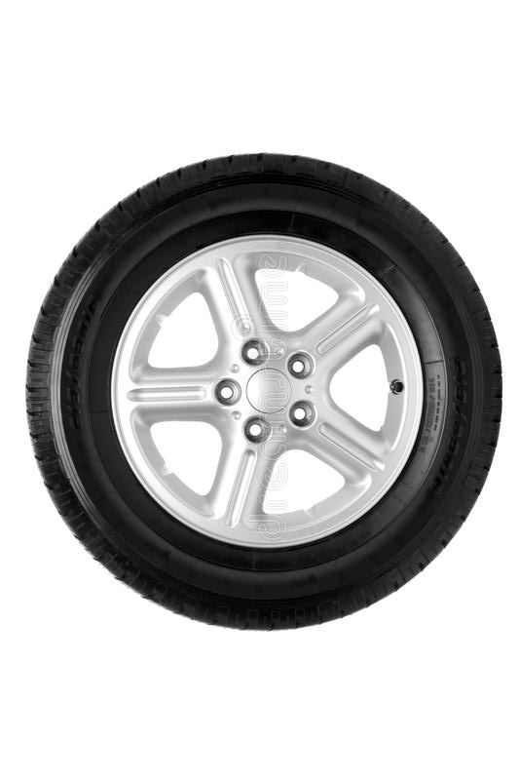
Шта је заједничко за све ове предмете?

Slide 7
1. Шта је исто, а шта различито код ових квадрата?

Slide 8
2. Шта је исто, а шта различито код ових фигура?

Slide 9
3. Шта је исто, а шта различито код ових правоугаоника?

Slide 10
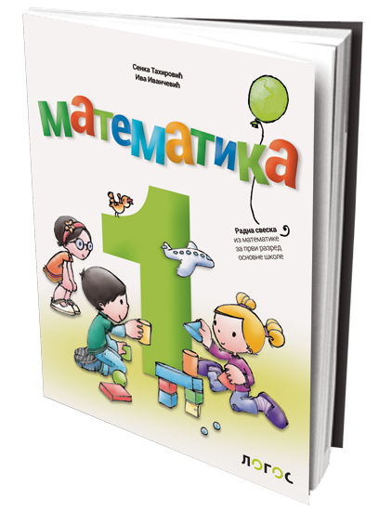
Задаци из Радне свеске ,,Логос“ 34/35 стр.

Slide 11
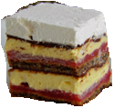
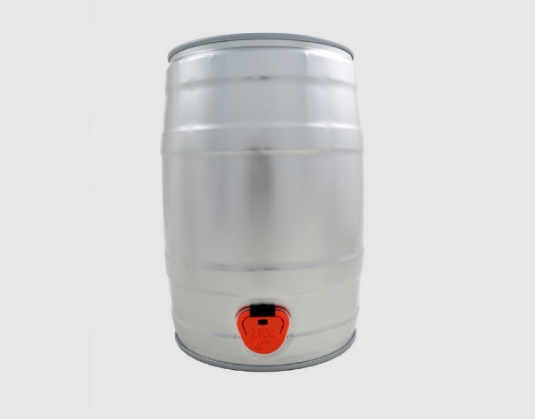
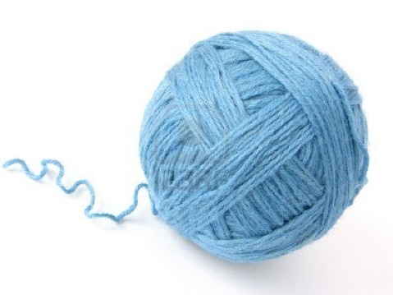
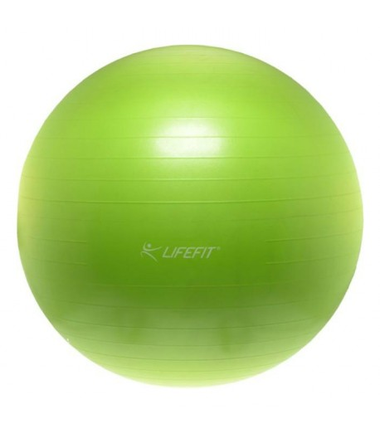
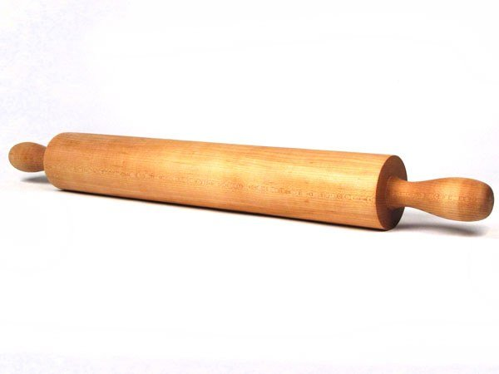
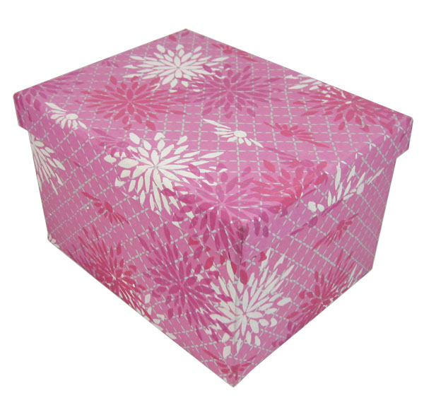
Повежи линијом предмете истог облика.

Slide 12
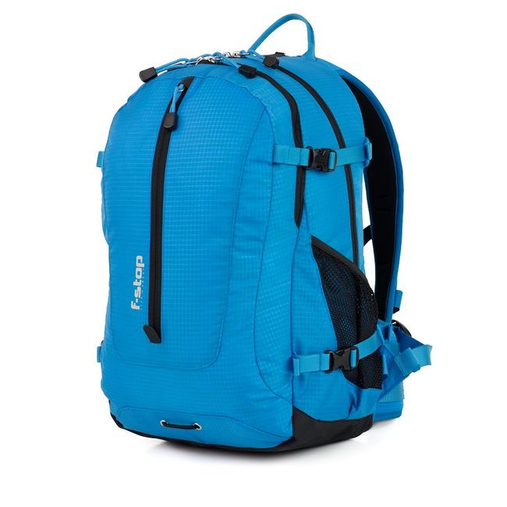
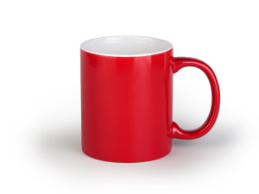
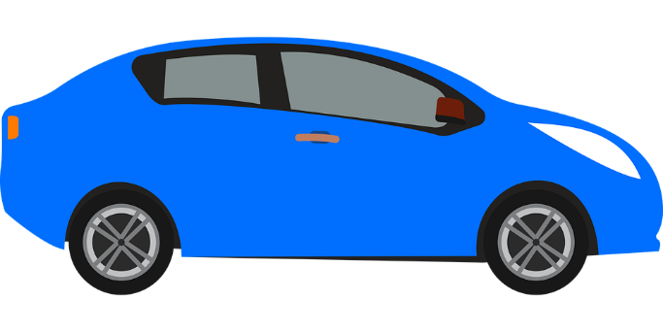
Прецртај предмет који не припада групи.

Slide 13
Исти облик обој истом бојом.

Slide 14
Настави да бојиш тако што ћеш исти облик обојити истом бојом.

